Slide 1
Rapport du Président
Pierre-Yves Deydier
Assemblée Générale du 15 mars 2016

Slide 2
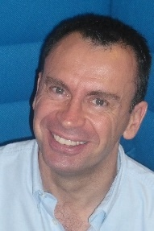
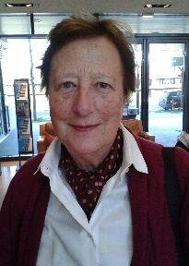
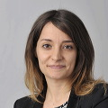
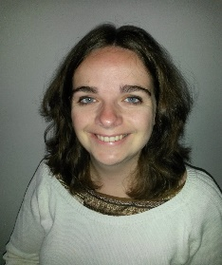
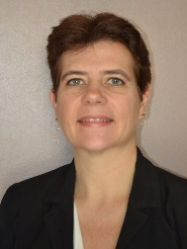
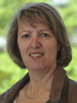
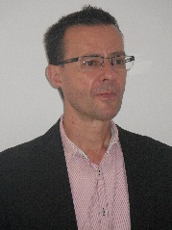
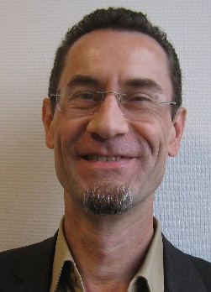
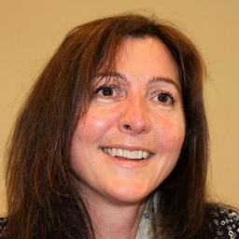
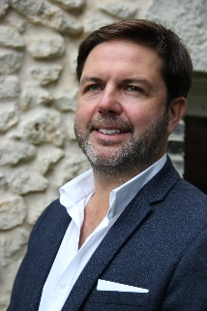
Membres du conseil d’administration
et présidents de commissions 2015
Daniela GOMES
Astra-Zeneca
Commission Ad Hoc
Vice-Présidente
Pierre-Yves DEYDIER
Pfizer
Président Infostat
Eliane des Francs
Présidente d’honneur
Jocelyne COLIN
Secrétariat Infostat
Marie-Emilie ROUSSEL
Léo Pharma
Commission Quantistat
Sophie ATTALIN
AstraZeneca
Secrétaire
Marie-Pierre GIRONIS
Pierre-Fabre
Commission quantistat
Trésorière
Francis AUDROIN
Bayer Healthcare
Commission Veille
Christophe de GASPERI
LFB
Commission Ciblage
ISABELLE DARDOUR
Expanscience
Commission Ad Hoc
Laurent LENGLET Commission « 3D »

Slide 3
BILAN ANNÉE 2015

Slide 4
Objectifs: la règle des 3 A
A
A
A

Slide 5
Objectifs: la règle des 3 A
ASSURER la pérennité d’Infostat:
Préserver une situation financière saine.
Gagner des d’adhérents .
AUGMENTER notre Légitimité:
Multiplier les partenariats.
S’imposer comme « référence ».
AMELIORER notre Notoriété:
Elargir notre offre de services.
Attirer de nouveaux publics.

Slide 6
Nos Réalisations 2015
ASSURER la pérennité d’Infostat:
Préserver une situation financière saine:
Des recettes supérieures au budget.
Des dépenses contrôlées.
Un situation financière saine !

Slide 7
Nos Réalisations 2015
ASSURER la pérennité d’Infostat:
Préserver une situation financière saine:
Des recettes supérieures au budget.
Des dépenses contrôlées.
Un situation financière saine!
Gagner des d’adhérents:
Une démarche active de prospection et recrutement.
2011
47 adhérents
2012
38 adhérents
2013
37 adhérents
2014
38 adhérents
2015
39 adhérents
Retour Chiesi et Lundbeck, Contact avancé avec Celgene
Attente adhésion des laboratoires:

Slide 8
Nos Réalisations 2015
ASSURER la pérennité d’Infostat:
Préserver une situation financière saine.
Gagner des d’adhérents .
AUGMENTER notre Légitimité:
Multiplier les partenariats: IMS, Gers SAS, OpenHealth, ASOCS.
S’adapter aux changements d’organisations (CEGEDIM, Celtiph@rm)
Diversifier les modalités de partenariats (ASOCS, Celtiph@rm).
Identifier de nouveaux prospects ( Sociétés de services dans le digital)
S’imposer comme « référence ».
Renforcer nos liens avec le Gers GIE
Groupe test G+ Reportive pour le compte de Gers SAS
Gagner en notoriété : Newsletter, Annonce presse, Flyer Infostat, Site

Slide 9
Notoriété & visibilité
Site internet
Une forte fréquentation externe en 2015
Nb de visites/mois en forte hausse : 42 390
Nb de pages visionnées : 143 220
Le nouveau site est en fonction depuis début 2015
les laboratoires adhérents mis en avant (logos tournants).
Evolution du site pour la connaissance du nombre de connections adhérents.
*Envoyez vos offres d’emploi au secrétariat pour qu’elles soient postées sur le site. Les C.V. sont envoyés directement à tous nos adhérents par mail.
www.infostatsante.org

Slide 10
Nos Réalisations 2015
ASSURER la pérennité d’Infostat
Préserver une situation financière saine
Gagner des adhérents
AUGMENTER notre Légitimité :
Multiplier les partenariats.
S’imposer comme « référence ».
AMELIORER notre Notoriété:
Attirer de nouveaux publics.
Veille, Digital, Marketing, Market Access…..
Elargir notre offre de services:
Fonctionnalités du Site, Annuaire des sociétés d’études,
Collection Infostat (22 Boocklets)
Benchmarks entre adhérents, données marché,
Commissions: 5 (+/-) actives!!

Slide 11
Commission Quantistat
Adresse Tél E-mail Copyright 2006 INFOSTAT
15 rue Rieux 06 66 87 20 20 jocelyne.colin@infostatsante.org Tous droits réservés
92100 Boulogne-Billancourt

Slide 12
Commission QUANTISTAT
Sophie Attalin /MP Gironis
2015
G+ Reportive prévision des ventes futurs projets GERS
Groupe pilote
Test
débrief
Partage d’expérience
Cahier des charges
Impact de la vente d’une partie de CEGEDIM
Projets GERS SAS
Adresse Tél E-mail Copyright 2006 INFOSTAT
15 rue Rieux 06 66 87 20 20 jocelyne.colin@infostatsante.org Tous droits réservés
92100 Boulogne-Billancourt
Notes:
1ère réunion le 21 mai 2015 pour établir la feuille de route de 2016
2 gros projets :
G+ sous reportive ;
A l‘initiative d‘Infostat, proposition de mettre en place un groupe pilote pour tester le nouveau G+ sous Reportive
14 candidats se sont portés volontaires, 11 ont suivi la formation et 4 étaient présent lors du débrief (+2 par écrit).
Prévision de ventes : il n’y a pas d’outils adaptés et il a été constaté que si certains labos ont acheté des outils ceux-ci ne sont pas utilisés par manque de connaissance. Aussi la priorité a été d’établir un cahier des charges dont la première partie est déjà faite
projets GERS SAS:
Dans le cadre de notre partenariat avec le GERS, réunion périodique
Impact de la vente d’une partie du groupe
Pas d’impact sur les données
Impact sur l’offre GERS qui va se développer.
Impact sur les contrats impliquant CEGERS/CRM/Icomed/CSD : mise en place de TPA
Instauration de groupes de travail avec le GIE
Nouvelles données
Sell Out MG/Spé mis à jour (gestion interne des fichiers « bridge »)
gersOrigin par établissement
Sell Out ACL : nouveau modèle d’extrapolation
Scoring Pharmacie étendu au produit ACL
Sell Out par cohorte de médecin
Nouveaux indicateurs Patients : Age, Co délivrance, Persistance etc….
Nouveaux indicateurs de distribution : stock
Nouveaux indicateurs de consommation : panier moyen etc…
Etc…..
Nouveaux outils de visualisation des données sectorielles
Nouveau mode de diffusion des données
FTP (suppression total des CD au plus tard fin 2015)

Slide 13
Commission QUANTISTAT
2015
G+ Reportive prévision des ventes futurs projets GERS
Groupe pilote
Test
débrief
Partage d’expérience
Cahier des charges
Impact de la vente d’une partie de CEGEDIM
Projet GERS SAS
2016
Retour du GERS sur l’évolution de l’outil
Partage d’expérience
Rédaction du booklet
Outils-prestataires
Présentation LTD par IMS
Nouveau interlocuteur
Projets 2016 ?
Partenariat
Adresse Tél E-mail Copyright 2006 INFOSTAT
15 rue Rieux 06 66 87 20 20 jocelyne.colin@infostatsante.org Tous droits réservés
92100 Boulogne-Billancourt
Notes:
G+ Reportive / Partenariat GERS
Mise en place d’une réunion pour les suites que veut donner le GERS à cet outil (quid de nos retours). On en profitera pour recevoir Cindy Bouaziz pour nous parler des nouveautés GERS (Nouveauté 2016 ! => les Etudes Longitudinales Patients) et de voir comment mettre en place une étude ou un suivi sur une problématique que pourrait traiter le GERS dans le cadre d’un partenariat (comme Celtipharm)
pour PY : peut-être réalisation d’un booklet sur les Etudes Longitudinales Patients => budget à prévoir (Commentaire Sophie : oui on pourrait y mettre LTD d’IMS et le nouvel outil du Gers)
prévision des ventes :
Le cahier des charge a été élaboré, il faut maintenant rédiger le booklet.

Slide 14
Commission Ad Hoc 2015
Adresse Tél E-mail Copyright 2006 INFOSTAT
15 rue Rieux 06 66 87 20 20 jocelyne.colin@infostatsante.org Tous droits réservés
92100 Boulogne-Billancourt

Slide 15
3 sociétés auditionnées sur la thématique « Prescription en DCI » par la Commission Ad hoc
Structure des panels | LPD : 10 observatoires de médecins libéraux ou mixtes par spécialités représentées au sein de chacun des panels- X-PONENT: 14 000 officines | Panel OHC de 6718 officines dont Xpr-SO 3054 dans un panel à accès en temps réel | Echantillons constitués pour les besoins de l’étude en fonction de la cible visée
Approche méthodologique | Recueil en temps réel des prescriptions via l’observatoire LPD (Longitudinal Patient Data) et mise en regard d’une cohorte X-PONENT SSE pour l’analyse des délivrances | Comparaison de l’ordonnance et du ticket de caisse via le flux informatisé Xpr-So et le scan des ordonnances Officines sélectionnées par quotas avec extrapolation à la population nationale | Recueil de photocopies d’ordonnances anonymisées et impressions des tickets de caisses +/- interrogatoire patients au comptoir
Délivrables | Analyse des switchs entre libellés de l’ordonnance et délivrance réelle. Possibilité d’intégrer une veille concurrentielle sur les messages délivrés par les DAM ou les délégués médicaux | Analyse des switchs entre libellés de l’ordonnance et délivrance réelle sur 100% des ordonnances et 100% des prescriptions | Analyse des switchs entre libellés de l’ordonnance et délivrance réelle. Possibilité d’ajouter un questionnaire Ad Hoc(pharmacien et/ou patient) pour explorer les motivations de Rx et de délivrance

Slide 16
Atouts et limites de l’offre
Les Atouts | Recueil automatisée pour un suivi régulier (mensuel ou barométrique) Vision promotionnelle complémentaire intéressante | Recueil automatisée pour un suivi régulier (périodicité paramétrable ) Robustesse des données permettant une analyse très fine (temporelle ou géographique) | Echantillon adapté à la problématique Possibilité de creuser les problématique par un questionnaire Ad Hoc
Les limites | Panel de médecins parfois limitant sur les faibles volumétries | Pas d’analyse complémentaire réalisée | Délai de réalisation un peu plus long

Slide 17
Commission SFE
Adresse Tél E-mail Copyright 2006 INFOSTAT
15 rue Rieux 06 66 87 20 20 jocelyne.colin@infostatsante.org Tous droits réservés
92100 Boulogne-Billancourt

Slide 18
COMMISSION SFE / EFFICACITE COMMERCIALE
5
réunions
17
laboratoires
24
personnes
Président de commission
Christophe DE GASPERI – LFB
01 69 82 72 99 –de-gasperi@lfb.fr
Adresse Tél E-mail Copyright 2006 INFOSTAT
15 rue Rieux 06 66 87 20 20 jocelyne.colin@infostatsante.org Tous droits réservés
92100 Boulogne-Billancourt

Slide 19
COMMISSION SFE / EFFICACITE COMMERCIALE
FAIT EN 2015
PROJET 2016
PRIMES QUALITATIVES
Enquête Vague 2015 (admin-analyse)
Accueil Prestataires (Suite & Fin)
Échanges de pratiques
Enquête Vague 2016 (admin-analyse)
PANORAMA DE LA FONCTION SFE
Brainstorming/Échange de pratiques
Décision d’écrire un article
Rédaction collective
Finalisation de l’article
Ciblage des destinataires
Diffusion
LA PERFORMANCE ET SES INDICATEURS
Brainstorming
&
Début de mise en forme
Suite Réflexion
Rédaction d’une brochure
NOUVEAU CRENEAU
« forum » de 30’ à la fin de chaque réunion pour sujets divers : CRM, BI, actualité SFE, nouvelles offres de produits et services, …
Adresse Tél E-mail Copyright 2006 INFOSTAT
15 rue Rieux 06 66 87 20 20 jocelyne.colin@infostatsante.org Tous droits réservés
92100 Boulogne-Billancourt

Slide 20
Commission Veille
Adresse Tél E-mail Copyright 2006 INFOSTAT
15 rue Rieux 06 66 87 20 20 jocelyne.colin@infostatsante.org Tous droits réservés
92100 Boulogne-Billancourt

Slide 21
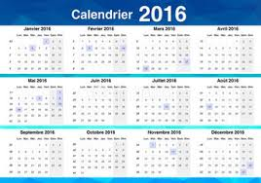
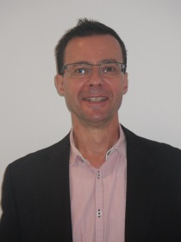
LA COMMISSION VEILLE
PROCHAINS RENDEZ-VOUS…on voit ça ensemble, vite !!
THEMATIQUES PROPOSEES : & Veille et Réseaux Sociaux
& Veille et Market Access – Articulation
& Vos propositions…
Hello !
Je suis joignable au 06 19 18 29 67 !
N’hésitez plus : prennez le train la Veille !!
Adresse Tél E-mail Copyright 2006 INFOSTAT
15 rue Rieux 06 66 87 20 20 jocelyne.colin@infostatsante.org Tous droits réservés
92100 Boulogne-Billancourt

Slide 22
Commission Digitale
Adresse Tél E-mail Copyright 2006 INFOSTAT
15 rue Rieux 06 66 87 20 20 jocelyne.colin@infostatsante.org Tous droits réservés
92100 Boulogne-Billancourt

Slide 23
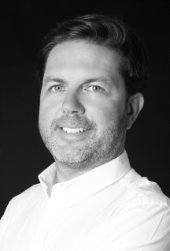
COMMISSION DIGITALE
Président de la Commission
Objectifs
Partager et échanger autour de sujets « digitaux » qui concernent nos organisations et qui ont un rapport avec la gestion des données
3 ou 4 réunions / an (en présentiel ou par téléconférence)
Laurent
LENGLET
(BMS)
Bilan 2015
2 réunions : Juillet et Décembre 2015
Nouvelle commission qui doit encore s’étoffer en terme de participants
Exemples de sujets abordés
Quelle est la stratégie de collecte des ePermissions (opt-in, opt-out) à mettre en place et, lorsque celle-ci existe, comment la rationnaliser ?
Quel est le « ROI » des campagnes digitales : quels sont les KPIs clefs à définir et à suivre par type de canal ?
- Comment mieux connaître le Client – et notamment ses attentes en terme de Digital - au travers des données disponibles et collectées dans les outils de CRM ?
- Comment concilier l’agilité du digital avec la rigidité du cadre de validation juridique/médicale/réglementaire ? (invitation des départements concernés dans les prochaines réunions)
- Comment impliquer les forces de vente dans les programmes/projets digitaux afin de lever la crainte du digital qui est toujours présente ?
…….
Actualité 2016
Prochaine réunion de la commission à fixer début mai
Valider la liste des sujets à traiter
Réaliser un « Etat des lieux » du Digital dans nos organisations : composition des structures, place, rattachement (local ou worldwide)…
Réfléchir à un plan de médiatisation du site Infostat
Adresse Tél E-mail Copyright 2006 INFOSTAT
15 rue Rieux 06 66 87 20 20 jocelyne.colin@infostatsante.org Tous droits réservés
92100 Boulogne-Billancourt

Slide 24
Notre Bilan 2015
En conclusion, 2015 une année riche !!
De nombreuses challenges mais aussi de nombreuses réalisations dont on peut s’enorgueillir :
Le maintien de toutes nos «activités historiques»
L’enrichissement de notre nouveau site plus convivial
De nouvelles thématiques abordées
Des partenariats qui se renforcent
Une situation financière saine
Qui augurent d’une année 2016 encore plus riche !!!

Slide 25
NOS PRIORITES & OBJECTIFS 2016
2015

Slide 26
Priorités 2016
Rencontrer nos principaux prestataires pour comprendre leurs nouveaux périmètres d’activité: IMS, CEGEDIM, Gers SAS, OpenHealth….
Evaluer les impacts pour nos adhérents: situation de monopole, politique tarifaire….
Dans ce nouveau contexte
Infostat se doit de faire le trait d’union entre ses adhérents et ces prestataires

Slide 27
Priorités 2016
Préserver une situation financière saine :
Renforcement de nos partenariats.
Gagner des d’adhérents.
Conquérir de nouveaux « publics »: Accès au marché
Poursuivre la validation de la VM (MG + retour des spécialistes)
Dynamiser nos commissions, s’adapter aux attentes et contraintes de chacun.
Assemblée Générale 15 mars 2016

Slide 28
DES THEMES DES COMMISSIONS DIGITAL ET SFE A L’HONNEUR
PRÊTS A TRAVAILLER SUR LE SUJET
COMMISSIONS CONCERNEES
THEMES PLEBISCITES
Parmi les thèmes ci-dessous, lesquels souhaiteriez-vous voir aborder en 2016 ? % avec une note à 4 = très intéressant
Nb de répondants
7
DIGITAL
5
DIGITAL / SFE / VEILLE
7
SFE
4
8
VEILLE / SFE / QUANTISTAT
5
DIGITAL / SFE / VEILLE / QUANTISTAT
6
ETUDE AD’HOC
3
*
MARKET ACCESS
6
ETUDE AD’HOC
Nb de répondants par thème : 51 à 56 répondants
* Pas de commission à ce jour
Adresse Tél E-mail Copyright 2006 INFOSTAT
15 rue Rieux 06 66 87 20 20 jocelyne.colin@infostatsante.org Tous droits réservés
92100 Boulogne-Billancourt

Slide 29
Pour Réussir nous comptons sur
Les Hommes et les Femmes qui consacrent du temps à INFOSTAT pour faire vivre les commissions et partager leurs connaissances et expériences.
Nos Consultants : Jacqueline Ametller, Sabine Durand, Catherine Durand-Couchoux et Eric Moirand.
Nos sponsors et partenaires : AD Conseil, l’ASOCS, OPENHEALTH, IMS, SOCIO, qui nous font confiance.
… Et TOUS LES ADHERENTS
pour faire connaitre Infostat, recruter de nouveaux membres et adhérent.

Slide 30
UN GRAND MERCI pour votre CONFIANCE

